Slide 1
פיתוח זהות קבוצתית
PRETTY SMART POWER GIRLS
תורגם לעברית ע"י D-Bug #3316 מתיכון עירוני ד', תל אביב

Slide 2
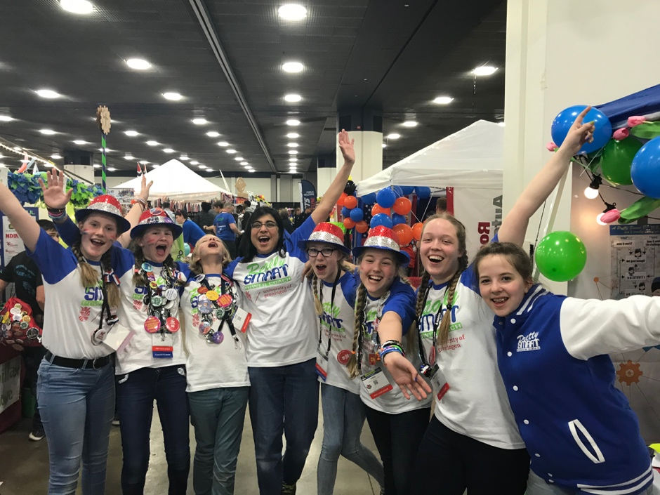
מי אנחנו?
Pretty Smart POWER Girls היא קבוצה של חברות מנורדהורן, גרונינגן, הולנד
קבוצה של בנות בלבד
שנה רביעית בFIRST LEGO League
2018 BeNeLux Champions (Hydro Dynamics)
FIRST World Festival Detroit, MI 2018

Slide 3
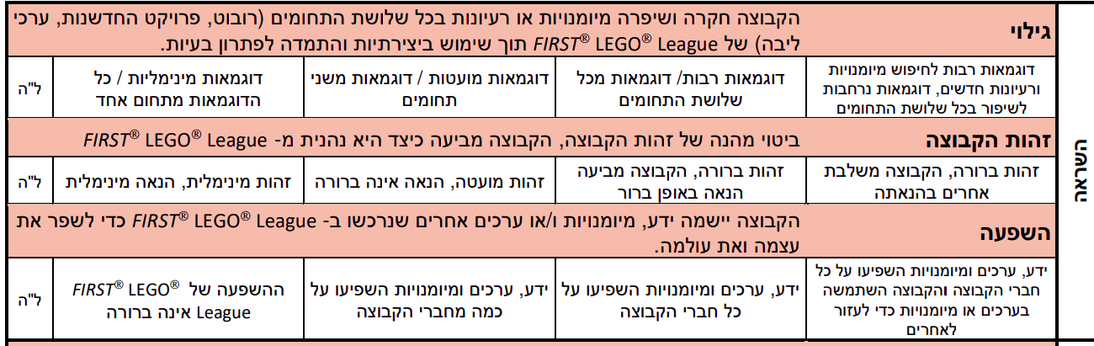
למה לפתח זהות קבוצתית?
זה תורם לגיבוש הקבוצה: חקר הזהות הקבוצתית שלכם מחזק את הקבוצה על ידי פנייה למכנה המשותף של כל חברי הקבוצה.
זה תורם לזיהוי הקבוצה מצד קבוצות אחרות: זהות קבוצתית מוגדרת היטב עוזרת לקבוצות אחרות ולמתנדבים לזכור ולזהות את הקבוצה בתחרויות ובעונות שונות.
זהות קבוצתית מותירה רושם על השופטים: FLL הוא ספורט מבוסס שיפוט. שופטים יזהו ויעריכו את מאמציכם בבניית זהות קבוצתית מתאימה.
זה כיף. אין צורך בהסבר נוסף.
תורגם לעברית ע"י D-BUG #3316
‹#›

Slide 4
הכר את הקבוצה שלך
אפשר לתכנן מראש חלקים מהזהות הקבוצתית. חלקים אחרים יתווספו עם הזמן.
הדרך הטובה ביותר למצוא את הזהות שמתאימה לקבוצה ולחברי הקבוצה שלכם היא לבצע כמה שיותר פעילויות גיבוש / ערכים.
תוכלו למצוא הרבה רעיונות באתר FLLtutorials.com
תורגם לעברית ע"י D-BUG #3316

Slide 5
זהות לעונה אחת ויותר
ממושך: בנו זהות קבוצתית למספר עונות
חד פעמי: בנו זהות קבוצתית לעונה אחת
אם אתם מתכוונים להשתתף בכמה עונות FLL ורוצים שיכירו ויזהו את הקבוצה
אם תרצו להדגיש את הזהות או האישיות של הקבוצה לאורך השנים
אם הקבוצה תשתתף רק בעונת FLL אחת
אם תרצו להדגיש את הנושא השנתי
תורגם לעברית ע"י D-BUG #3316

Slide 6




בחירת שם לקבוצה
מבוסס על הנושא השנתי: בססו את שם הקבוצה על הנושא השנתי. בעונת Hydro Dynamics הרבה קבוצות שילבו את המילים "הידרו", "אקווה" או "מים" בשמן.
דוגמאות: היידרובוטס, בויילרז, יתרונות: מתאים לנושא השנתי, מרהיב. חסרונות: שימושי רק לעונה אחת
מבוסס על מיקום או מוסד: בססו את שם הקבוצה על העיר או בית הספר שלכם.
לדוגמא: בתיכון עירוני ד' בתל-אביב, שמות כל הקבוצות מתחילים באות D ובצליל די - D++, Dgital, Dscover ו - D-Bug. יתרונות: קל לזיהוי, שימושי לאורך כמה עונות. חסרונות: לפעמים פחות נחרט בזיכרון
שם מומצא: המציאו שם בעצמכם. הוא יכול להיות כל דבר שמתאים לכם או לקבוצה שלכם. הוא יכול להיות תיאורי או מומצא לגמרי. היו יצירתיים!
יתרונות: מרהיב, קל לזיהוי, יצירתי. חסרונות: אולי בית הספר או הספונסר שלכם ירצו להופיע בשם הקבוצה
תורגם לעברית ע"י D-BUG #3316

Slide 7
מקרה לדוגמה: איך מצאנו שם לקבוצה שלנו
רצינו שם שישמע בין-לאומי, אז בחרנו שם באנגלית למרות שאנחנו מהולנד.
כל חברות הקבוצה הן בנות, כך שהמילה בנות - "Girls" - צריכה להיכלל בשם
אנחנו צוחקות על כך שיופי - "Pretty" - היא התכונה שמגדירה בנות. אנחנו לא פחות חכמות - "Smart" - מבנים.
אז המצאנו את Pretty Smart Girls. המנטור שלנו הסביר לנו שבאנגלית יש לצירוף Pretty smart כמה משמעויות - זה משחק מילים! Pretty אומר גם "יפה" וגם "די", ו Smart אומר "חכמה" אבל גם "אופנתי".
POWER זה ראשי תיבות למה שאנחנו עושות כקבוצה:
Programming, Onderzoek (research), Wetenschap (science), Experimenting, Robotics.
הכל ביחד הופך אותנו ל - Pretty Smart POWER Girls.
לא משנה איזה שם תבחרו, כל עוד תוודאו שיש לו משמעות בעיני הקבוצה.
תורגם לעברית ע"י D-BUG #3316

Slide 8
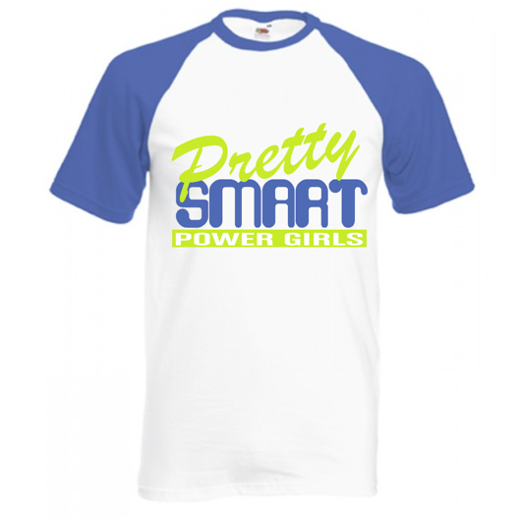
פיתוח לוגו לקבוצה
כל קבוצה צריכה שם
לוגו קבוצתי הוא לא חובה, אבל כיף!
הלוגו שלנו צבעוני. הוא משקף כיף, גיוון ותשוקה למדע, שהם המאפיינים של הקבוצה.
המילים בלוגו כתובות בגופן שתואם את המשמעות שלהן.
יש לנו לוגואים שונים לחומרים/דיגיטל ולחולצות, אבל שניהם מזוהים עם הקבוצה.
תורגם לעברית ע"י D-BUG #3316
‹#›

Slide 9
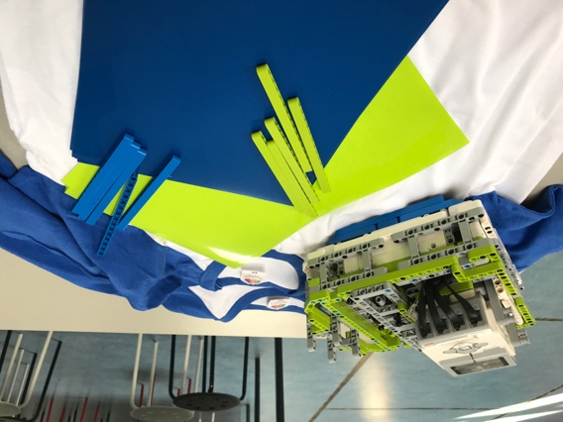
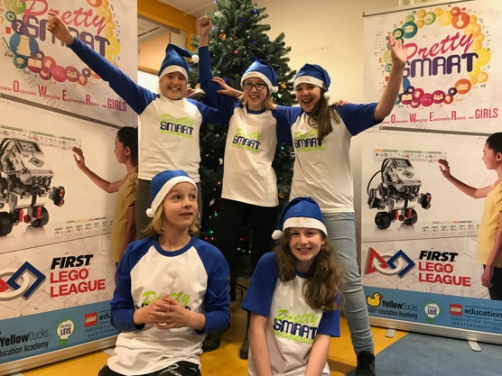
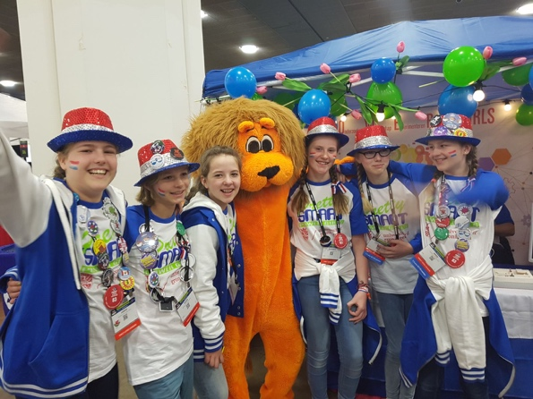
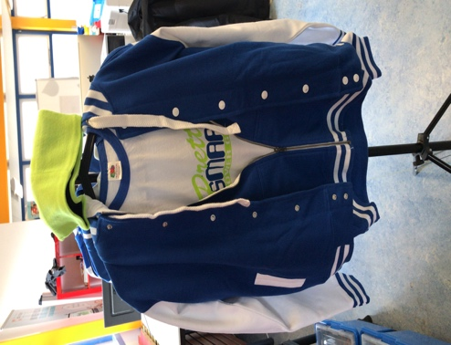
חולצות וכובעים עוזרים לפתח זהות קבוצתית
החולצות שלנו משתנות כל שנה. התחלנו עם עיצוב פשוט, אך ככל שצברנו ניסיון, השקענו יותר זמן בלבוש ובמראה שלנו.
אנחנו תמיד חובשים כובע מסוג כלשהו. זה כל כך הרבה יותר כיף!
השנה הוספנו גם סוודרים וג'קטים.
הרובוט והחולצות שלנו תואמים!
כובעי כריסמס בצבעי הקבוצה בדצמבר
כובעים, סרטים ואיפור הולנדיים בתחרות העולמית
תורגם לעברית ע"י D-BUG #3316

Slide 10
עידוד קבוצתי
עידוד, צעקה או שיר יכולים לעזור להגדיר אתכם כקבוצה.
תוכלו להעשיר את הזהות שלכם בעזרת יצירת שיר עידוד מיוחד שמחזק את הנוכחות הקבוצתית שלכם.
אולי אפילו תוכלו להוסיף ריקוד ייחודי!
תורגם לעברית ע"י D-BUG #3316

Slide 11
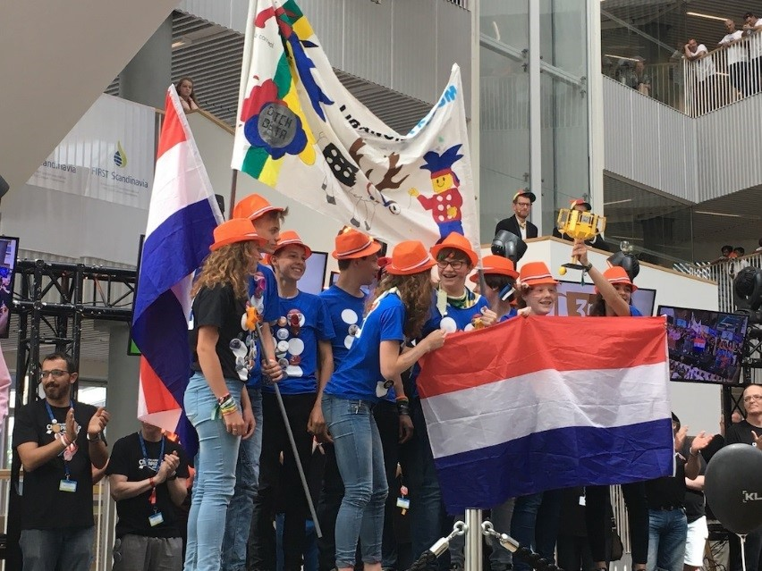
דגלים, כרזות, קמעות
דגלים הם דרך טובה להראות מאיפה באתם (מדינה, עיר או בית ספר).
כרזות
קמעות (כמו של קבוצות ספורט!)
Photo: Dutch Delta
תורגם לעברית ע"י D-BUG #3316

Slide 12

רשתות חברתיות
חשוב מאוד לחיזוק הזהות הקבוצתית: נוכחות ברשתות החברתיות!
פייסבוק, אתר, אינסטגרם, טוויטר, יוטיוב...
דברו על הקבוצה, היעדים והמטרות שלכם, החלומות שלכם, חברי הקבוצה, פרויקט החדשנות שלכן וכל דבר מופלא אחר שתגלו
השתמשו ברשתות החברתיות כדי לשתף ולעורר השראה!
תורגם לעברית ע"י D-BUG #3316

Slide 13
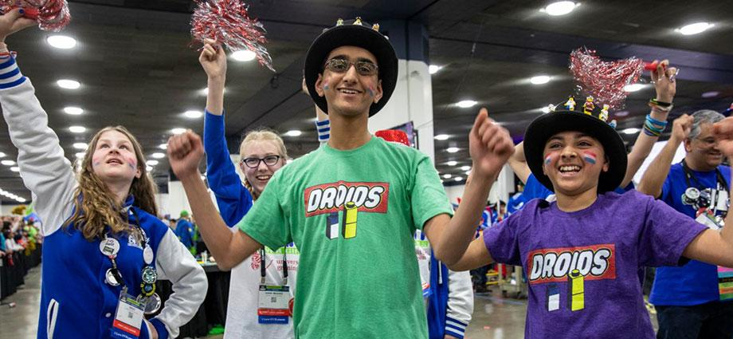
טיפ: היו אותנטיים
לא משנה איזו זהות יש לכם או איזו זהות אתם רוצים ליצור, תמיד היו אותנטיים, היו נאמנים למי שאתם כקבוצה.
למשל, אם כל חברי הקבוצה הם ילדים ביישנים, אל תנסו ליצור את הרושם שאתם אנשי מסיבות מוחצנים. או אם אתם ילדים קופצניים ושמחים, אל תנסו להיראות "מקצועיים". עשו מה שמשמח אתכם!
אל תעתיקו מקבוצות אחרות רק כי הן נראות מוצלחות. זה לא יעבוד עבורכם. ראו למעלה.
Pretty Smart supporting the Droids at 2018 Detroit World Festival
תורגם לעברית ע"י D-BUG #3316

Slide 14

תודות
שיעור זה נכתב ע"י Pretty Smart POWER Girls - https://www.facebook.com/prettysmartfll
תורגם לעברית ע"י D-Bug #3316 מתיכון עירוני ד', תל-אביב
תוכלו למצוא עוד מדריכים ב:
www.ev3lessons.com
ו- www.flltutorials.com
This work is licensed under a Creative Commons Attribution-NonCommercial-ShareAlike 4.0 International License.

